Slide 1
UNIDAD TERAPÉUTICA 10:
AUTOESTIMA
Terapia Metacognitiva

Slide 2

Autoestima: ¿En qué consiste?
basado en Potreck-Rose, 2006
???
(“Pile of Euro Notes” from Images Money)
autoestima 10.2

Slide 3
Autoestima: ¿En qué consiste?
basado en Potreck-Rose, 2006
El valor que cada persona se atribuye a sí mismo
Valoración subjetiva de uno mismo
No tiene relación con la experiencia que los demás tienen de ti.
(“Pile of Euro Notes” from Images Money)
autoestima 10.3

Slide 4
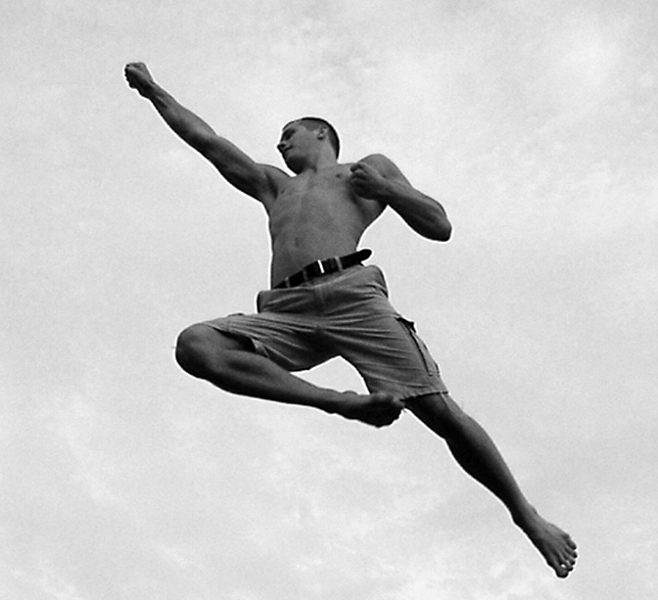
¿Que distingue a personas con una sana autoestima?
Voz: ???
Gestos: ???
Postura: ???
(“Superman” by Linus Bohman)
autoestima 10.4

Slide 5

Características observables de una sana autoestima
Voz: clara, palabras bien articuladas, volumen de voz apropiado
Gestos: contacto visual, uso de gestos que empatizan los puntos clave
Postura: recto, derecho
…como en todo: no se trata de exagerar (mirar fijamente a las personas, constantemente interrumpir a los demás, siempre intentando demostrar ser “¡el macho alfa”!)
(“Goodbye Beach!” from thephotographymuse)
autoestima 10.5

Slide 6
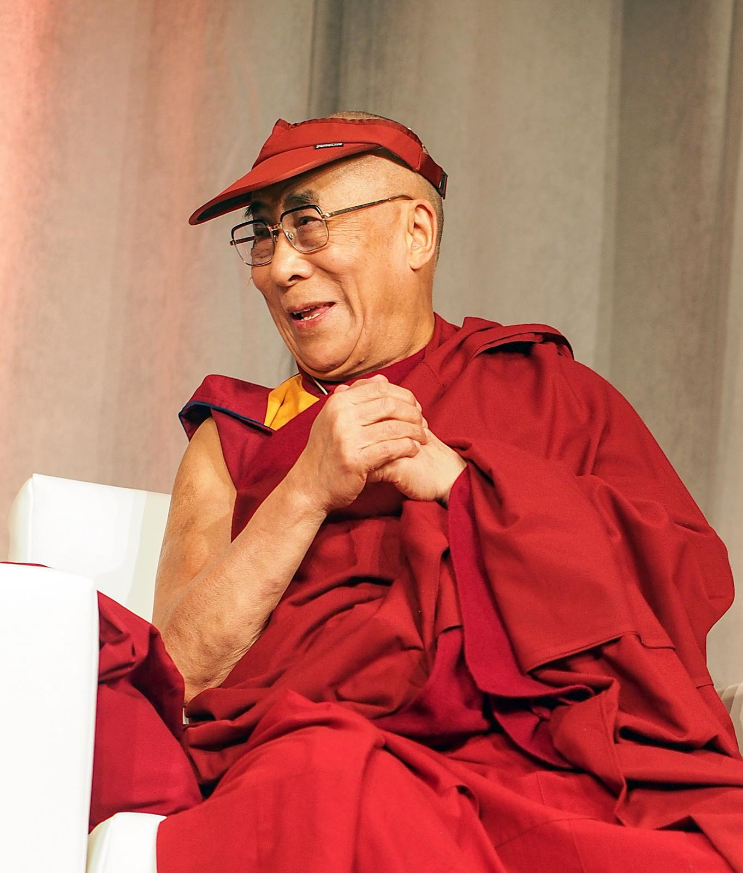
Características no directamente observables de una sana autoestima
???
(“Tenzin Gyatso - 14th Dalai Lama” by Chistopher Michel)
autoestima 10.6

Slide 7
Características no directamente observables de una sana autoestima
Confianza en las propias habilidades, incluso cuando las cosas no van bien
Aceptar los errores o fracasos (sin devaluarse a uno mismo)
Introspectiva; estar preparado para aprender de los errores/fracasos propios
Actitud hacia uno mismo, por ejemplo, alabarte por un éxito.
(“Tenzin Gyatso - 14th Dalai Lama” by Chistopher Michel)
autoestima 10.7

Slide 8
¿Por qué hacemos esto?
Estudios muestran que muchas (¡pero no todas!) las personas con psicosis tienen baja autoestima.
Esto en escasas ocasiones se toma en consideración durante la terapia, debido al hecho de que generalmente se centra la atención en otras aflicciones (ej. Oír voces, sentimientos de amenaza).
Sin embargo, muchos pacientes mantienen que sufren más y durante más tiempo de aspectos relacionados con la baja autoestima que de otros síntomas de la psicosis.
¡Con la ayuda de estrategias específicas, una baja autoestima puede mejorar!
autoestima 10.8

Slide 9



Psicosis y autoestima
La psicosis puede tener efectos diferentes en la constitución de las emociones
Efectos negativos de la psicosis en (estado de ánimo) autoestima | A corto plazo efectos positivos de la psicosis en (estado de ánimo) autoestima
→ hoja de trabajo 10.1
autoestima 10.9

Slide 10
Psicosis y autoestima
La psicosis puede tener efectos diferentes en la constitución de las emociones
Efectos negativos de la psicosis en (estado de ánimo) autoestima | A corto plazo efectos positivos de la psicosis en (estado de ánimo) autoestima
Durante la psicosis: experiencias de amenaza y miedo | Durante la psicosis: descarga de adrenalina, excitación, “al fin algo sucede”
Durante la psicosis: oír voces insultantes. Uno se siente desvalorizado y ofendido. | Durante la psicosis: oír voces halagadoras y reafirmantes. Menor sentimientos e soledad.
Después de la psicosis: sentimientos de vergüenza, el futuro parece oscuro (ej. Abandonado por familiares y amigos) | Durante la psicosis: sentimientos de importancia, talento, poder (enemigos importantes) y un destino que cumplir.
→ hoja de trabajo 10.1
autoestima 10.10

Slide 11
Psicosis y autoestima
La psicosis puede tener efectos diferentes en la constitución de las emociones
A corto plazo los efectos positivos de los síntomas psicóticos en la autoestima generalmente desaparecen para dar paso a consecuencias negativas a largo plazo .
Interrumpir abruptamente la medicación para revivir en un mundo excitante de psicosis es un juego peligroso – ¡especialmente teniendo en cuenta que el miedo es frecuentemente predominante en la psicosis!
autoestima 10.11

Slide 12

Recursos para la autoestima
La autoestima no es constante, puede variar en función de diferentes actividades (simbolizado a la derecha con la estantería de libros)
El punto crucial es si prestamos atención no sólo a nuestras debilidades (= estanterías vacías) o también a nuestras fortalezas y habilidades (= estanterías llenas)
Hobbies
Relaciones
Habilidades
Deporte
Aspecto
Trabajo
autoestima 10.12
(“Neues Regal” by Michael Fielitz)

Slide 13
Las personas con baja autoestima…
… tienden a prestar atención to a sus estanterías vacías y las estanterías llenas de los demás
… tienden a realizar valoraciones globales negativas de sí mismos (“no valgo nada”)
… equiparan las conductas a las personas (si algo falla= soy un fracasado)
Hobbies
Relaciones
Habilidades
Deporte
Aspecto
Trabajo
¡Fracasado!
autoestima 10.13
(“Neues Regal” by Michael Fielitz)

Slide 14
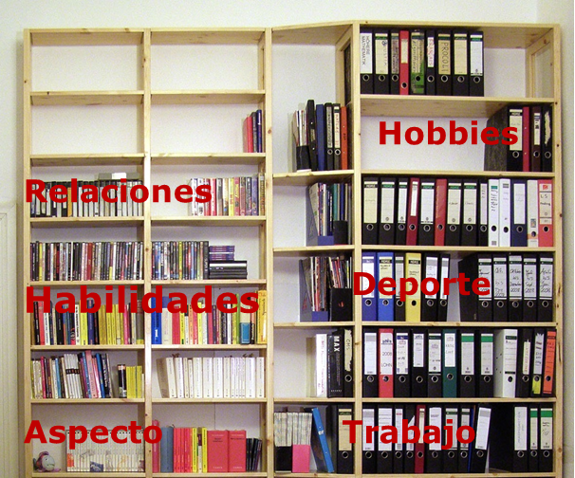
No te guardes nada…
Cocino bastante bien; sé bastante de política; bailo fatal pero aun así lo disfruto; me interesa mucho el cine…
Soy una persona familiar y me gusta hacer reír a la gente …
Me gusta mi pelo, estoy contento con mi piel pero creo que estoy demasiado regordete…
Me siento sobrecargado en el trabajo; suspendí un examen; tengo problemas con los compañeros…
¿A qué estantería hace tiempo que no le echas un vistazo? ¿Qué tesoros ocultos puedes encontrar allí?
→ hoja de trabajo 10.2
autoestima 10.14
(“Neues Regal” by Michael Fielitz)

Slide 15

Recordando tus fortalezas
¿Porqué es a veces difícil nombrar nuestras fortalezas?
  Suposición obstructiva: “Uno no debe auto-halagarse.”
  Durante una enfermedad aguda existen menos posibilidades de mostrar las fortalezas propias y reconocérselas a uno mismo.
autoestima 10.15
(“treasure chest” by burnbless)

Slide 16
Recordando tus fortalezas
Encontrando “tesoros perdidos”:
  Pregunta a familiares y amigos cuáles son tus fortlezas y qué valoran de ti.
  Piensa en situaciones concretas, en las que hayas logrado algo y quizás recibieses cumplidos por ellos – puede tratarse de cosas pequeñas.
  …anota tus propias experiencias en un “diario de alegrías”* de modo que las puedas repasar en los momentos duros.
* En el diario de alegrías, sólo debes anotar los acontecimientos positivos
→ hoja de trabajo 10.3
autoestima 10.16
(“treasure chest” by burnbless)
Notes:
Ruth: Verweis auf Arbeitsblatt einbauen

Slide 17
El crítico interno
basado en Potreck-Rose, 2006
La mayoría de las personas poseen una voz interna llamada el “crítico interno”. A menudo nos dice cosas que anteriormente hemos oído a otras personas (ej. compañeros de clase, profesores estrictos, padres ambiciosos). El crítico interno no es una persona real ni un enemigo externo, pero aparece justo en los momentos en los que uno está profundamente absorbido por el criticismo y las expectativas excesivamente elevadas.
¡Eres malo en todo!
No vales nada.
El crítico interno: lo sabe todo, criticón, ambicioso, dogmático
¿Cuál es la función del crítico interno?
autoestima 10.17

Slide 18
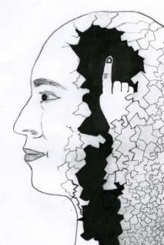
El crítico interno
basado en Potreck-Rose, 2006
Funciones del crítico interno:
Nos estimula, nos ayuda a a afrontar y a desempeñar mejor los retos.
Riesgo:
Personas con baja autoestima a menudo poseen un crítico interno muy dominante y demasiado exigente.
El crítico interno debe tener su lugar, pero no ocupar la vida entera.
autoestima 10.18
(“Innerer Kritiker” by Lisa Schilling)

Slide 19
El crítico interno
Y el compañero interno amable
basado en Potreck-Rose, 2006
El oponente del crítico interno es el compañero interno amable. Al igual que el crítico interno, no es una persona real, pero aporta juicios y memorias positivas (alzan la autoestima). Las personas con baja autoestima poseen un compañero interno de amabilidad muy bajo y silencioso comparado con el enorme y ruidoso crítico interno.
You did well, you can be proud of yourself.
¡Eres malo en todo!
No vales nada.
Compañero interno amable: aprecia lo que se ha hecho bien, cuidadoso, juzga de manera indulgente
El crítico interno:
lo sabe todo, criticón, ambicioso, dogmático
autoestima 10.19

Slide 20
Reforzar al compañero interno amable
basado en Potreck-Rose, 2006
  Para que el compañero interno amable tenga más protagonismo, ayuda buscarle un símbolo o una figura y que tan sólo represente aspectos positivos. Podría estar representado por ej. por una hada madrina , un ángel guardián, un héroe de dibujos animados o un peluche.
Lo has hecho bien, puedes estar orgulloso.
  Es mejor no escoger a una persona real puesto que nunca pensamos sólo cosas positivas de alguien, sino también negativas.
¿Cómo podría ser tu compañero interno amable?
Cierra los ojos e imagina Qué debería poseer un compañero así para ti. Mira en ti y encuentra un símbolo para ello. Tómate tu tiempo. Quizás lleguen a tu mente más de una imagen. ¿Hay alguna que sea más potente que las demás?
Comprueba si tu compañero interno amable realmente sólo irradia amabilidad, aliento y apoyo.
autoestima 10.20

Slide 21
Reforzar al compañero interno amable
basado en Potreck-Rose, 2006
En la vida diaria a menudo es difícil para las personas con baja autoestima permitir al compañero interno amable que tome la palabra. Por ello, puede ser de ayuda anotar una o varias frases positivas del compañero interno amabilidad, y así tenerlas a mano.
Ejemplo: A Juan le gustaría dejar de y ya lleva tres días sin hacerlo. Después de una discusión con su novia se enciende un cigarrillo.
Su crítico interno le dice: “Eres un perdedor. Era evidente que no lo ibas a conseguir. Todo lo que haces lo haces mal”.
¿Qué podría decir tu compañero interno amable?
???
autoestima 10.21
(“Innerer Kritiker” by Lisa Schilling)

Slide 22
Reforzar al compañero interno amable
basado en Potreck-Rose, 2006
En la vida diaria a menudo es difícil para las personas con baja autoestima permitir al compañero interno amable que tome la palabra. Por ello, puede ser de ayuda anotar una o varias frases positivas del compañero interno amabilidad, y así tenerlas a mano.
Ejemplo: A Juan le gustaría dejar de y ya lleva tres días sin hacerlo. Después de una discusión con su novia se enciende un cigarrillo.
Su crítico interno le dice: “Eres un perdedor. Era evidente que no lo ibas a conseguir. Todo lo que haces lo haces mal”.
¿Qué podría decir tu compañero interno amable?
Compañero interno amable: “No seas tan estricto contigo mismo. Realmente no es fácil dejar de fumar y aún así has aguantado tres días. En situaciones de estrés es incluso más difícil. Sólo porque hayas fumado un cigarrillo no significa que recaigas. Otros ex-fumadores también necesitan varios intentos hasta que son completamente no-fumadores.”
autoestima 10.22
(“Innerer Kritiker” by Lisa Schilling)

Slide 23
Reforzar al compañero interno amable
basado en Potreck-Rose, 2006
¿Cuáles son las situaciones típicas en las que tu crítico interno está muy presente y te auto-atacas? ¿Qué podría tu compañeros interno amable decir al respecto? Anótalo.
Haz pausas a lo largo del día y pregúntate qué diría tu compañero interno amable en cada situación. Búscalo de manera activa, ya que en un inicio puede resultar poco familiar prestar atención a lo positivo en lugar de lo negativo.
Anota las respuestas de tu compañero interno amable. En tiempos de desánimo, leerlo puede ayudarte a darte ánimos.
→ hoja de trabajo 10.4
autoestima 10.23
(“Innerer Kritiker” by Lisa Schilling)

Slide 24
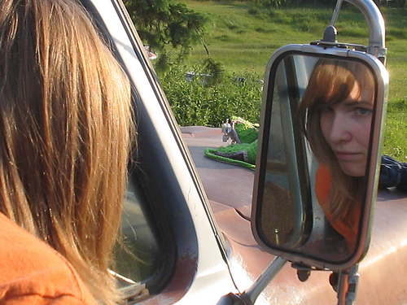
Aplica tus propios estándares como última medida
¡Hay una diferencia entre como me juzgo yo y cómo me juzgan los demás!
  ¡Si yo me considero feo, aburrido, etc., otros no tienen porque compartir este punto de vista. ¡Hay múltiples opiniones, juicios y preferencias!
  ¡Muchas personas son sus peores enemigos y son hipercríticos consigo mismo! Su crítico interno es, como hemos visto, ruidoso y escandaloso.
(“Mirror Love” by Katie@!)
autoestima 10.24

Slide 25
Compararse con otros
  ¿A menudo e comparas con otros?
  Si es así, ¿con quién?
  ¿Como de justas son estas comparaciones?
autoestima 10.25
Notes:
25

Slide 26
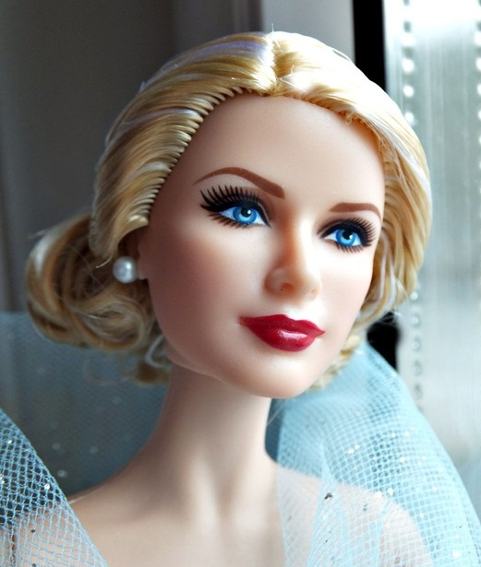
Compararse con otros
  Es normal compararse de manera casi automática con los demás sin ser conscientes de ello.
  Con quién y en qué áreas nos comparamos influye en nuestra autoestima. Personas con problemas de autoestima a menudo escogen comparaciones injustas (ej. comparar el salario propio con el del director general)
(“Barbie close-up. Grace” from BarbieFantasies)
autoestima 10.26

Slide 27
Compararse con otros
Otro ejemplo para comparaciones injustas
  Chica que compara su aspecto con el de modelos en fotos de una revista de moda (maquillaje y la edición digital de las imágenes hacen que la comparación sea aún más injusta)
  ¡No te compares demasiado con otras personas! Siempre hay personas que serán más guapas, más exitosas y más populares.
  Incluye todas las áreas de la vida cuando valores una supuesta “vida perfecta”…
autoestima 10.27

Slide 28
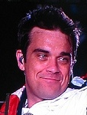

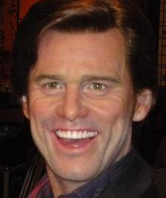

“Vida perfecta …?”
¿Conoces a estas personas?
(f.l.t.r: “Robbie Williams” from gwelt; “Princess Diana in Bristol, UK, 1987” by Floyd Nello; “P1010594” from greginhollywood; “i love NY” by leezie5)
autoestima 10.28

Slide 29
“Vida perfecta …?”
¿Conoces a estas personas?
  ¿¿¿…famosos, ricos, guapos, exitosos???
  Pero: Cada uno de estos personajes tiene o ha tenido problemas psicológicos.
(f.l.t.r: “Robbie Williams” from gwelt; “Princess Diana in Bristol, UK, 1987” by Floyd Nello; “P1010594” from greginhollywood; “i love NY” by leezie5)
autoestima 10.29

Slide 30
“Vida perfecta …?”
Robbie Williams se hizo famosos como miembro del grupo “Take That”, el cuál tuvo que abandonar por el consumo de drogas. Más tarde, empezó una exitosa carrera como cantante en solitario. En febrero de 2007, fue internado en una clínica por su adicción a las pastillas y por depresión.
De cara a la galería, la princesa Diana, la primera mujer del heredero a la corona británica Carlos, llevaba una vida de ensueño: dinero y lujo, admirada en todo el mundo por su aspecto físico y por su labor humanitaria. Sin embargo, ella sufrió de bulimia y depresión durante muchos años. En 1997 falleció en un accidente de tráfico.
El actor Jim Carrey ha sufrido depresiones severas repetidas por tiempos perlongados. En un inicio, la medicación antidepresiva le ayudó a recuperarse. En la actualidad usa otras estrategias (ej. psicoterapia) para tratar su depresión de manera exitosa.
La estrella del fútbol David Beckham padece de trastorno obsesivo compulsivo. Le es difícil sobrellevar cuando algo en el entorno no está ordenado o simétricamente colocado. En una entrevista, Beckham explicó que esto le causa un gran sufrimiento, puesto que a menudo pierde tiempo y tiene conflictos interpersonales como consecuencia de ello.
(f.l.t.r: “Robbie Williams” from gwelt; “Princess Diana in Bristol, UK, 1987” by Floyd Nello; “P1010594” from greginhollywood; “i love NY” by leezie5)
autoestima 10.30

Slide 31
Aplicaciones a la vida diaria
Objetivos a aprender :
  La autoestima es el valor que nos auto-asignamos. Nunca es objetiva.
  Intenta tener en cuneta y fortalecer tu autoestima en diferentes áreas de la vida.
  Busca las fortalezas escondidas– ej. pregunta a un amigo o mantén un “diario de alegrías”.
  No hagas comparaciones injustas.
  No creas ciegamente en lo que dice tu crítico interno.
  Permite a tu compañero interno amable hablarte y cuidar de ti. Podrías, por ejemplo, decirte en el espejo cada día: “¡Me gustas, lo estás haciendo muy bien!” (o también “¡Me gusto!”)
autoestima 10.31

Slide 32
Aplicaciones a la vida diaria
Trucos para apreciar más las cosas bonitas a lo largo de las experiencias de un día:
  Cuando te marches de casa, lleva un puñado de bolitas (garbanzos crudos, canicas, etc.) y colócalas en tu bolsillo derecho.
  Cada vez que experimentes algo positivo (ej. la sonrisa de un amigo, una gran conversación, una buena comida, etc. ...), coloca una de las bolitas en tu bolsillo izquierdo.
  Por la noche, saca las bolitas de tu bolsillo izquierdo y recuérdate a ti mismo las cosas bonitas que te han sucedido a lo largo del día.
  De esta manera disfrutarás más de las alegrías de la vida y vivirás más en el presente. Desafortunadamente, a menudo dejamos que las cosas positivas de la vida pasen sin que apenas no demos cuenta y las apreciemos..
  ¿Conoces otras formas acerca de cómo disfrutar y/o recordar los eventos positivos del día?
autoestima 10.32

Slide 33
¿Qué tiene esto que ver con psicosis?
Muchas (¡pero no todas!) las personas con psicosis tienen baja autoestima, especialmente después de un episodio psicótico (ej. Sentimientos de vergüenza; miedo al rechazo de los amigos).
Muchas personas experimentan miedo y otras emociones durante la psicosis:
Excitación (“¡Al fin sucede algo!”)
Sentido de destino (cumplir una misión; ser importante)
Las técnicas mencionadas tienen como objetivo ayudar a construir una sana y robusta confianza en uno mismo.
¿Qué aspectos de la unidad terapéutica encuentras más útiles o de ayuda?
¿Qué y en qué situación concreta de u futuro próximo podría aplicar lo aprendido? ¿Cómo podría ser de ayuda (ej. para sentir menos tensión)?
→ hoja de trabajo 10.5
autoestima 10.33

Slide 34
¿Qué tiene esto que ver con psicosis?
Ejemplo: Max se siente cada vez más triste y piensa que no vale para nada: “No tengo trabajo y soy una carga para mi familia.”
Pero: Max se acaba de quedar en el paro, lo que no significa que no tenga capacidades. Tiene talento y muchas fortalezas que le ayudarán a encontrar un puesto de trabajo (ej. Tiene conocimientos técnicos y arregla ordenadores, y goza de una gran cultura). Además, tiene buenos amigos y familiares que le quieren.
autoestima 10.34

